Slide 1

面向对象程序设计一
刘钰峰

Slide 2

教学目标
掌握面向对象的基本概念，理解面向对象程序设计的原理和方法
学会用C++语言编写计算机应用程序，培养学生分析问题的能力、逻辑思维的能力及自学能力
开拓专业性视野、明确未来专业发展方向，为学生学好以后的各门计算机专业基础课、专业课奠定坚实的程序设计基础。

Slide 3
主要内容
第1章：C++中新增加的语法内容
第2章：类和数据抽象（Ⅰ）
第3章：类和数据抽象（Ⅱ）
第4章：类的继承和应用
第5章：虚函数和多态性
第6章：输入输出流
第7章：标准模板库
第8章：异常处理

Slide 4
如何学习
C++程序设计学习的重要性
方法
  深刻理解基本概念
  反反复复的练习
  背代码
  独立思考
  从微观到宏观的思维

Slide 5
考核
C++程序设计课程具有较强的实践性，考试方式采取分部计分：
闭卷考试：60%；
平时成绩：40%；

Slide 6
注释
在C语言块注释的形式
/*
Explanation Sentence
*/
的基础上，C＋＋语言提供了一种新的单行注释形式：
//Explanation Sentence
即用"//"表示注释开始，从该位置直到当前行结束的所有字符都被作为注释。

Slide 7
输入/输出流
C＋＋保留了C语言标准库中各种输入/输出函数，而且提供了一套新的输入/输出机制――流机制。
比如向标准输出输出一个字符串：
cout<<"C++ is beautiful!";
或者由标准输入读一个整数，赋给变量a
int a;
cin>>a;
流式输入/输出运算符能够根据变量类型自动确定数据交换过程中的转换方式，还可以定义"<<、>>"的重载，方便了编程者自定义类型的数据的输入/输出。

Slide 8
例1_1
函数需要有原型
# include <iostream.h>
int max(int x, int y ) ;
void main() {
cout<<"Enter your age : " ;
int myAge ;
cin >> myAge ;
cout <<"Enter your friend age : ";
int friendsAge ;
cin >> friendsAge ;
if (max(myAge,friendsAge) == 1) {
cout << "你年纪更大 " << endl ;
}else if (max(myAge,friendsAge) == -1) {
cout << "你年纪更小 " << endl ;
}else {
cout << "你们一样大" << endl ;
}
}
int max(int x, int y ) {
if (x > y ) {
return 1 ;
}else if (x < y) {
return -1 ;
}else {
return 0 ;
}
}
可以在执行语句之后声明

Slide 9
C++的程序结构
函数是C++程序的基本组成单位(对面向对象的程序来讲，程序的基本组成单位应该是类、对象和对象的成员函数和main 函数)，每一个C++程序都必须有且只能有一个main函数。main 函数是整个程序的入口，并完成对整个程序的控制作用，程序最后结束也在main 函数中。这一点和C 语言程序是一样的。

Slide 10
C++的程序结构
函数由语句和局部变量或对象构成，函数间可以互相调用(main 除外)。一个函数为一个功能模块。一个函数由“函数的首部”和“函数体”两部分组成。
  ① 函数的首部：即函数的第一行，包括函数类型、函数名、函数参数(形参)名、参数类型等
  ② 函数体: C++语言的函数体由若干个语句组成，每个语句和数据定义的最后必须有一个分号，分号是C++语句的必要组成部分。

Slide 11
C++的程序结构
C++程序中的函数是平行定义的，不能嵌套定义。
C++程序的书写格式自由，一行内可以写几个语句，一个语句可以分写在多行上。
C++语言本身没有输入/输出语句，输入和输出的操作是由“流”以及库函数来完成的。这样做的目的，可以减小C++语言本身的规模，也容易在各种计算机上实现，提高了程序的可移植性。不同计算机系统中所提供的函数个数和功能是有所不同的。
可以用“//”和“/*……*/”两种形式对C++程序中的任何部分进行注释。一个好的、有使用价值的源程序都应当加上必要的注释，以增加程序的可读性。

Slide 12
C++字符集
大小写的英文字母：A～Z，a～z
数字字符：0～9
特殊字符：
  空格 ! # % ^ & *
  _(下划线) + = - ~ < > / \ ' " ; . , () [] {}

Slide 13
词法记号
关键字 C++预定义的单词
标识符 程序员声明的单词，它命名程序正文中的一些实体
文字 在程序中直接使用符号表示的数据
操作符 用于实现各种运算的符号
分隔符 () {} , : ;
用于分隔各个词法记号或程序正文
空白符 空格、制表符（TAB键产生的字符）、换行符（Enter键所产生的字符）和注释的总称

Slide 14
标识符的构成规则
以大写字母、小写字母或下划线(_)开始。
可以由以大写字母、小写字母、下划线(_)或数字0～9组成。
大写字母和小写字母代表不同的标识符。
见名知义

Slide 15
数据类型——常量与变量
#include <iostream>
using namespace std;
int main()
{
const int PRICE=30;
int num,total;
float v ,r,h;
num=10;
total=num*PRICE;
cout<<total <<endl;
r=2.5;
h=3.2;
v=3.14159*r*r*h;
cout<<v<<endl;
}
变量先声
明后使用
常量
变量

Slide 16
数据类型
—整型数据及取值范围
类型 说明符 位数 数值范围
短整 short 16 -32768～32767
基本 int 32 -2³¹～(2³¹-1)
长整 long 32 -2³¹～(2³¹-1)
无符号
unsigned short 16 0～65535
unsigned [int] 32 0～(2³²-1)
unsigned long 32 0～(2³²-1)

Slide 17
数据类型——实型数据
#include <iostream>
using namespace std;
int main()
{
const int PRICE=30;
int num,total;
float v ,r,h;
num=10;
total=num*PRICE;
cout<<total<<endl;
r=2.5;
h=3.2;
v=3.14159*r*r*h;
cout<<v<<endl;
}
默认为double型
后缀 F（或 f）
为 float型
后缀 L（或 l）
为 long double
型
实型变量
float 4字节
3.4×10^{±38}
7位有效数字
double 8字节
1.7×10^{±308}
15位有效数字
long double
8字节
1.7×10^{±308}
15位有效数字
实型常量

Slide 18
数据类型——字符型数据（一）
字符常量
  单引号括起来的一个字符，
  如：'a', 'D', '?', '$'
字符变量
  用来存放字符常量
  例：char c1,c2;
  c1='a';
  c2='A';
字符数据在内存中的存储形式
  以ASCII码存储，占1字节，用7个二进制位

Slide 19
数据类型——字符型数据（二）
字符数据的使用方法
  字符数据和整型数据之间可以运算。
  字符数据与整型数据可以互相赋值。
字符串常量
  例:"CHINA"
  "a"
  'a'
  所以：char c;
  c="a";
C H I N A \0
a \0
a
Page <number>

Slide 20
数据类型——布尔型数据
布尔型变量的说明：
例：bool flag;
布尔型数据的取值：
只有 false 和 true 两个值

Slide 21
数据类型——变量初始化
例：
int a=3;
double f=3.56;
char c='a';
int c(5);
Page <number>

Slide 22
数据类型—混合运算时的类型转换
不同类型数据进行混合运算时，C++编译器会自动进行类型转换。
自动转换的原则是表达能力小的自动向表达能力大的类型自动转换。
为了避免不同的数据类型在运算中出现类型问题，应尽量使用同种类型数据。
可以采用强制类型转换：
  例如：
  float c;
  int a,b;
  c=float(a)/float(b);
  或 c=(float)a/(float)b;

Slide 23
混合运算时数据类型的转换
——隐含转换
一些二元运算符（算术运算符、关系运算符、逻辑运算符、位运算符和赋值运算符）要求两个操作数的类型一致。
在算术运算和关系运算中如果参与运算的操作数类型不一致，编译系统会自动对数据进行转换（即隐含转换），基本原则是将低类型数据转换为高类型数据。
char,short,int,unsigned,long,unsigned long,float,double
低 高

Slide 24
混合运算时数据类型的转换
——隐含转换
当参与运算的操作数必须是bool型时，如果操作数是其它类型，编译系统会自动将非0数据转换为true，0转换为false。
位运算的操作数必须是整数，当二元位运算的操作数是不同类型的整数时，也会自动进行类型转换，
赋值运算要求左值与右值的类型相同，若类型不同，编译系统会自动将右值转换为左值的类型。

Slide 25
算术运算符与算术表达式
基本算术运算符
  + - * /(若整数相除，结果取整)
  %（取余，操作数为整数）
优先级与结合性
  先乘除，后加减，同级自左至右
++, --（自增、自减）
  例：i++; -- j;
Page <number>

Slide 26
赋值运算符和赋值表达式
——赋值表达式举例
  a=5 表达式值为5
  a=b=c=5 表达式值为5，a,b,c均为5
  a=5+(c=6) 表达式值为11，a为11，c为6
  a=(b=4)+(c=6)
  表达式值为10，a为10，b为4，c为6
  a=(b=10)/(c=2)
  表达式值为5，a为5，b为10，c为2
  a+=a-=a*a 相当于 a=a+(a=a-a*a)
Page <number>

Slide 27
逗号运算和逗号表达式
格式
  表达式1，表达式2
求解顺序及结果
  先求解1，再求解2，最终结果为表达式2的值
例
  a=3*5 , a*4 最终结果为60
Page <number>

Slide 28
关系运算与关系表达式
关系运算是比较简单的一种逻辑运算，优先次序为：
< <= > >= == !=
优先级相同（高） 优先级相同（低）
关系表达式是一种最简单的逻辑表达式
  其结果类型为 bool，值只能为 true 或 false。
例如：a>b，c<=a+b，x+y==3

Slide 29
逻辑运算与逻辑表达式
逻辑运算符
!(非) &&(与) ||(或)
优先次序： 高 → 低
逻辑表达式
例如：(a>b)&&(x>y)
其结果类型为 bool，值只能为 true 或 false

Slide 30
条件运算符与条件表达式
一般形式
  表达式1？表达式2：表达式3
    表达式1 必须是 bool 类型
执行顺序
  先求解表达式1，
  若表达式1的值为true，则求解表达式2，表达式2的值为最终结果
  若表达式1的值为false，则求解表达式3，表达式3的值为最终结果
例： x=a>b? a:b;

Slide 31
sizeof 运算符
语法形式
sizeof (类型名)
或 sizeof (表达式)
结果值：
“类型名”所指定的类型或“表达式”的结果类型所占的字节数。
例：
  sizeof(short)
  sizeof(x)

Slide 32
位运算——按位与（&）
运算规则
  将两个运算量的每一个位进行逻辑与操作
举例：计算 3 & 5
  3： 0 0 0 0 0 0 1 1
  5：(&) 0 0 0 0 0 1 0 1
  3 & 5: 0 0 0 0 0 0 0 1
用途：
  将某一位置0，其他位不变。例如：
  将char型变量a的最低位置0: a = a&0xfe;
  取指定位。
  例如：有char c; int a;
  取出a的低字节，置于c中：c=a&0xff00;

Slide 33
位运算——按位或（|）
运算规则
  将两个运算量的每一个位进行逻辑或操作
举例：计算 3 | 5
  3： 0 0 0 0 0 0 1 1
  5：(|) 0 0 0 0 0 1 0 1
  3 | 5: 0 0 0 0 0 1 1 1
用途：
  将某些位置1，其他位不变。
  例如：将 int 型变量 a 的低字节置 1 ：
  a = a | 0xff;

Slide 34
位运算——按位异或（^）
运算规则
  两个操作数进行异或：
  若对应位相同，则结果该位为 0，
  若对应位不同，则结果该位为 1，
举例：计算 071^052
  071: 0 0 1 1 1 0 0 1
  052(^) 0 0 1 0 1 0 1 0
  071^052 : 0 0 0 1 0 0 1 1

Slide 35
位运算——按位异或（^）
用途：
  使特定位翻转（与0异或保持原值，与1异或取反）
  例如：要使 01111010 低四位翻转：
  0 1 1 1 1 0 1 0
  (^) 0 0 0 0 1 1 1 1
  0 1 1 1 0 1 0 1

Slide 36
位运算——取反(~)
单目运算符，对一个二进制数按位取反。
  例： 025：0000000000010101
  ~025：1111111111101010

Slide 37
位运算——移位
左移运算（<<）
  左移后，低位补0，高位舍弃。
右移运算（>>）
  右移后，
  低位：舍弃
  高位：无符号数：补0
  有符号数：补“符号位”

Slide 38
运算符优先级
括号
++，--，sizeof
*, /, %
+, -
==, !=
位运算
&&
||
?:
赋值运算
逗号运算
高
低

Slide 39
语句
声明语句
表达式语句
选择语句
循环语句
跳转语句
复合语句
标号语句

Slide 40
switch 语句
一般形式
  switch (表达式)
  { case 常量表达式 1：语句1
  case 常量表达式 2：语句2
  ┆
  case 常量表达式 n：语句n
  default : 语句n+1
  }
可以是整型、字符型、枚举型
每个常量表达式的值不能相同，次序不影响执行结果。
可以是多个语句，但不必用{ }。
执行顺序
  以case中的常量表达式值为入口标号，由此开始顺序执行。因此，每个case分支最后应该加break语句。

Slide 41
作业一：
输入一个年份，判断是否闰年。

Slide 42
#include <iostream>
void main()
{ int year;
bool IsLeapYear;
cout<<"Enter the year: ";
cin>>year;
IsLeapYear = ((year % 4 == 0 &&
year % 100 != 0)||(year % 400 == 0));
if (IsLeapYear)
cout<<year<<" is a leap year"<<endl;
else
cout<<year<<" is not a leap year"<<endl;
}
输出：
Enter the year: 2000
2000 is a leap year

Slide 43
作业二：
输入两个整数，比较两个数的大小

Slide 44
#include<iostream>
void main()
{
int x,y;
cout<<"Enter x and y:";
cin>>x>>y;
if (x!=y)
if (x>y)
cout<<"x>y"<<endl;
else
cout<<"x<y"<<endl;
else
cout<<"x=y"<<endl;
}
运行结果1：
Enter x and y:5 8
x<y
运行结果2：
Enter x and y:8 8
x=y
运行结果3：
Enter x and y:12 8
x>y

Slide 45
作业三：
输入一个0～6的整数，转换成星期输出。

Slide 46
#include <iostream>
int main()
{ int day;
cin >> day;
switch (day)
{ case 0: cout<<"Sunday"<<endl; break;
case 1: cout<<"Monday"<<endl; break;
case 2: cout<<"Tuesday"<<endl; break;
case 3: cout<<"Wednesday"<<endl; break;
case 4: cout<<"Thursday"<<endl; break;
case 5: cout<<"Friday"<<endl; break;
case 6: cout<<"Saturday"<<endl; break;
default:
cout<<"Day out of range Sunday .. Saturday"
<<endl;
break;
}
}

Slide 47
作业：
输入一个整数，将各位数字反转后输出。

Slide 48
#include <iostream>
using namespace std;
int main()
{
int n, right_digit, newnum = 0;
cout << "Enter the number: ";
cin >> n;
cout << "The number in reverse order is ";
do
{
right_digit = n % 10;
cout << right_digit;
n /= 10; //相当于n=n/10
}
while (n != 0);
cout<<endl;
}

Slide 49
作业：
输入一个整数，求出它的所有因子。

Slide 50
#include <iostream.h>
int main()
{
int n, k;
cout << "Enter a positive integer: ";
cin >> n;
cout << "Number " << n << " Factors ";
for (k=1; k <= n; k++)
if (n % k == 0)
cout << k << " ";
cout << endl;
}

Slide 51
编写程序输出以下图案
*
***
*****
*******
*****
***
*

Slide 52
#include<iostream>
using namespace std;
int main()
{ int i,j,n=4;
for(i=1;i<=n;i++) //输出前4行图案
{ for(j=1;j<=30;j++)
cout<<' '; //在图案左侧空30列
for(j=1; j<=8-2*i ;j++)
cout<<' ';
for(j=1; j<=2*i-1 ;j++)
cout<<'*';
cout<<endl;
}
for(i=1;i<=n-1;i++) //输出后3行图案
{ for(j=1;j<=30;j++)
cout<<' '; //在图案左侧空30列
for(j=1; j<=7-2*i ;j++)
cout<<'*';
cout<<endl;
}
}

Slide 53
作业：
读入一系列整数，统计出正整数个数i和负整数个数j,读入0则结束。
分析：
  需要读入一系列整数，但是整数个数不定，要在每次读入之后进行判断，因此使用while循环最为合适。循环控制条件应该是n!=0。由于要判断数的正负并分别进行统计，所以需要在循环内部嵌入选择结构。

Slide 54
#include<iostream>
using namespace std;
int main()
{ int i=0,j=0,n;
cout<<"请输入若干整数(输入0则结束)：";
cin>>n;
while( n!=0 )
{ if(n>0) i++;
if(n<0) j++;
cin>>n ;
}
cout<<"正整数个数："<<i
<<" 负整数个数："<<j<<endl;
}

Slide 55
break 和 continue 语句
break语句
  使程序从循环体和switch语句内跳出，继续执行逻辑上的下一条语句。不宜用在别处。
continue 语句
  结束本次循环，接着判断是否执行下一次循环。

Slide 56
typedef语句
为一个已有的数据类型另外命名
语法形式
  typedef 已有类型名 新类型名表;
例如
  typedef double area,volume;
  typedef int age;
  age i1,i2;
  area a;
  volume v;

Slide 57
枚举类型—enum
只要将需要的变量值一一列举出来，便构成了一个枚举类型。
枚举类型的声明形式如下：
  enum 枚举类型名 {变量值列表};
例如：
  enum weekday
  {sun,mon,tue,wed,thu,fri,sat};

Slide 58
枚举类型—enum
枚举类型应用说明：
  对枚举元素按常量处理，不能对它们赋值。例如，不能写：sun=0;
  枚举元素具有默认值，它们依次为： 0,1,2,......。
  也可以在声明时另行指定枚举元素的值，如：
    enum weekday{sun=7,mon=1,tue,wed,thu,fri,sat};
  枚举值可以进行关系运算。
  整数值不能直接赋给枚举变量，如需要将整数赋值给枚举变量，应进行强制类型转换。

Slide 59
例
设某次体育比赛的结果有四种可能：胜（win）、负（lose）、平局（tie）、比赛取消（cancel），编写程序顺序输出这四种情况。
分析：由于比赛结果只有四种可能，所以可以声明一个枚举类型，声明一个枚举类型的变量来存放比赛结果。

Slide 60
#include <iostream.h>
enum game_result {WIN, LOSE, TIE, CANCEL};
int main()
{ game_result result;
enum game_result omit = CANCEL;
int count;
for (count = WIN ; count <= CANCEL ; count++)
{ result = (game_result)count;
if (result == omit)
{ cout << "The game was cancelled\n"; }
else
{ cout << "The game was played ";
if (result == WIN) cout << "and we won!";
if (result == LOSE) cout << "and we lost.";
cout << "\n";
}
}
return 0;
}

Slide 61
结构体——结构的声明
结构的概念
  结构是由不同数据类型的数据组成的集合体。
声明结构类型
  struct 结构名
  {
  数据类型 成员名 1；
  数据类型 成员名 2；
   ：
  数据类型 成员名 n；
  };

Slide 62
结构体——结构的声明
举例：
  struct student //学生信息结构体
  {
  int num; //学号
  char name[20]; //姓名
  char gender; //性别
  int age; //年龄
  float score; //成绩
  char addr[30]; //住址
  }

Slide 63
结构体——结构变量说明
变量说明形式
  结构名 结构变量名；
注意：
  结构变量的存储类型概念、它的寿命、可见性及使用范围与普通变量完全一致。
  结构变量说明在结构类型声明之后，二者也可同时进行。
  结构变量占内存大小可用 sizeof 运算求出：
  sizeof(运算量)

Slide 64
结构体——结构变量的初始化和使用
初始化
  说明结构变量的同时可以直接设置初值。
使用
  结构体成员的引用形式：
  结构变量名.成员名
struct student
{ int num;
char name[12];
float score;
student *next;
};

Slide 65
例
结构体变量的初始化和使用
#include <iostream>
#include <iomanip>
using namespace std;
struct student //学生信息结构体
{ int num;//学号
char name[20];//姓名
char sex;//性别
int age;//年龄
}stu={97001,"Lin Lin",'F',19};
int main()
{
cout<<cout.setf(ios::left)<<setw(10)<<stu.num<<setw(20)<<stu.name<<setw(10)<<stu.sex<<setw(10)<<stu.age<<endl;
cout<<std::setbase(16)<<15<<endl ;
cout<<setw(10)<<setfill('*')<<setiosflags(ios::right)<<2<<endl ;
}

Slide 66
几个问题：
include “iostream.h” 和include <iostream.h>之区别
  前者先在当前目录找iostream文件，找不到再去系统头文件路径找，后者反之。因此，做为一个良好的习惯，在包含系统头文件时尽量用<>，而在包含自己的工程中的头文件时用""。
include <iostream.h>和
include <iostream>
using namespace std;
  当使用<iostream.h>时，相当于在c中调用库函数，也就是早期的c++实现；当使用< iostream>的时候，该头文件没有定义全局命名空间，必须使用namespace std；这样才能正确使用cout。

Slide 67
什么是命名空间
// x.h
namespace MyNamespace1
{
class MyClass
{
public:
void f();
private:
int m;
}
};
//在z.cpp中引入x.h和y.h
#include "x.h"
#include "y.h"
void z::f()
{
//声明一个文件x.h中类MyClass的实例x
MyNamespace1::MyClass x;
//声明一个文件x.h中类MyClass的实例x
MyNamespace2::MyClass y;
//调用文件x.h中的函数f
x.f();
//调用文件y.h中的函数f
y.f();
}
// y.h
namespace MyNamespace2
{
class MyClass
{
public:
void f();
private:
int m;
}
};

Slide 68
iomanip
主要是进行输入输出的格式和精度控制
常用的方法：
setbase(int base)设置数值的基本数为base
setfill(int ch)设置填充字符为ch
setiosflags(long f)启用指定为f的标志
setprecision(int p)设置数值的精度
setw(int w)设置域宽度为w

Slide 69
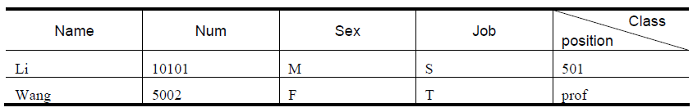
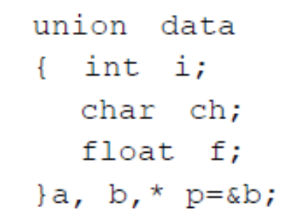
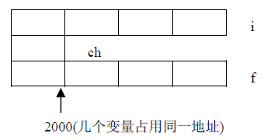
联合体
声明形式：
  union 联合名
  {
  数据类型 成员名 1；
  数据类型 成员名 2；
   ：
  数据类型 成员名 n；
  };
联合体类型变量说明的语法形式
  联合名 联合变量名；
引用形式：
  联合名.成员名

Slide 70
联合体
结构体变量所占的内存长度等于各成员所占的内存长度之和(即每个成员分别占有自己的内存)。联合体变量所占的内存长度等于最长的成员的长度(即每个成员共享同一段内存)，如：sizeof(union data)=4。
在作用域范围内，结构对象的每个数据成员都有固定的存储位置，都可以随时被访问，而联合体对象的每个成员都从同一位置(即对象的首地址)开始存储，在任一时刻只能保存一个数据成员，因而也只有该成员能够被访问，当然在不同的时刻用联合体对象存储不同的成员并进行相应的访问。

Slide 71
函数的声明
函数是面向对象程序设计中，对功能的抽象
函数声明的语法形式
  类型标识符 函数名（形式参数表）
  {
  语句序列
  }
是被初始化的内部变量，寿命和可见性仅限于函数内部
若无返回值，写void

Slide 72
函数的调用
调用前先声明函数原型：
  在调用函数中，或程序文件中所有函数之外，按如下形式说明：
  类型标识符 被调用函数名（含类型说明的形参表）;
调用形式
  函数名（实参列表）
嵌套调用
  函数可以嵌套调用，但不允许嵌套定义。
  递归调用
  函数直接或间接调用自身。

Slide 73
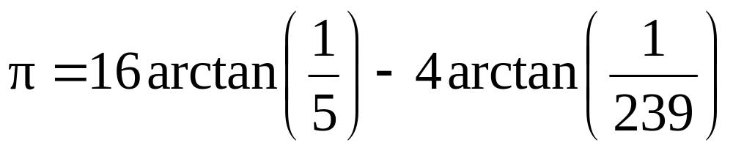
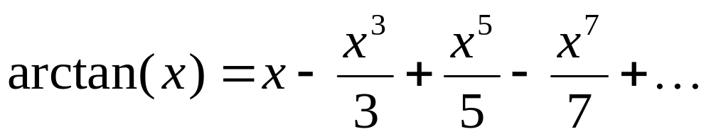
例:编写程序求π的值
其中arctan用如下形式的级数计算：
直到级数某项绝对值不大于10⁻¹⁵为止；π和x均为double型。

Slide 74
# include <iostream>
# include <iomanip>
using namespace std ;
void main() {
double a ;
double b ;
double arctan(double x) ;
a = 16 * arctan(1/5.0);
b = 4 * arctan(1/239.0) ;
cout << std::setw(20 )<<a << setw(20)<< b << setw(20) << (a - b ) << endl ;
}

Slide 75
double arctan(double x) {
double tmp = 0;
int n = 1 ;
double sqr = x * x ;
while (x / n > 1e-15 ) {
if (n % 4 == 1) {
tmp += x/n ;
}else {
tmp -= x/n ;
}
x = x * sqr ;
n = n + 2 ;
}
return tmp ;
}

Slide 76
例
寻找并输出11~999之间的数m，它满足m、m²和m³均为回文数。
  回文：各位数字左右对称的整数。
  例如：11满足上述条件
  11²=121，11³=1331。
分析：
  10取余的方法，从最低位开始，依次取出该数的各位数字。按反序重新构成新的数，比较与原数是否相等，若相等，则原数为回文。

Slide 77
#include <iostream>
using namespace std;
int main()
{
bool symm(long n);
long m;
for(m=11; m<1000; m++)
if (symm(m)&&symm(m*m)&&symm(m*m*m))
cout<<"m="<<m<<" m*m="<<m*m
<<" m*m*m="<<m*m*m<<endl;
}

Slide 78
bool symm(long n)
{
long i, m;
i=n ; m=0 ;
while(i)
{
m=m*10+i%10;
i=i/10 ;
}
return( m==n );
}

Slide 79
函数调用的执行过程
main()
调fun()
结束
保存：
返回地址
当前现场
③
fun()
返回
①
②
④
⑦
恢复：
主调程序现场
返回地址
⑥
⑤

Slide 80
嵌套调用
main{}
调fun1()
结束
fun1()
调fun2()
返回
fun2()
返回
①
②
③
④
⑤
⑨
⑦
⑧
⑥

Slide 81
递归
void main() {
cout<<m(5) ;
}
int m(int n){
if ( n==0) {
return 1 ;
}else {
return n*m(n-1) ;
}
}
m(3);
if (n == 1)
return 1 ;
else
return n*m(n-1);
if (n == 1)
return 1 ;
else
return n*m(n-1);
if (n == 1)
return 1 ;
else
return n*m(n-1);
n=3
n=2
n=1
return 1
return 3*2*1
return 2*1

Slide 82
递归练习
a₁ = 1 ;a₂= 1 ;a₃ = 2 ;…;a_{n} = a_{n-1} + a_{n-2} ;
用递归的方法求出第20项；
  Fibolacci.cpp

Slide 83
例:汉诺塔问题
有三根针A、B、C。A针上有N个盘子，大的在下，小的在上，要求把这N个盘子从A针移到C针，在移动过程中可以借助B针，每次只允许移动一个盘，且在移动过程中在三根针上都保持大盘在下，小盘在上。
A
B
C

Slide 84
分析：
将n个盘子从A针移到C针可以分解为下面三个步骤：
①将A上n-1个盘子移到 B针上（借助C针）;
②把A针上剩下的一个盘子移到C针上;
③将n-1个盘子从B针移到C针上（借助A针）;
事实上，上面三个步骤包含两种操作：
①将多个盘子从一个针移到另一个针上，这是一个递归的过程。 hanoi函数实现。
②将1个盘子从一个针上移到另一针上。
用move函数实现。

Slide 85
#include <iostream>
using namespace std;
void move(char getone,char putone)
{ cout<<getone<<"-->"<<putone<<endl; }
void hanoi(int n,char one,char two,char three)
{ void move(char getone,char putone);
if (n==1) move (one,three);
else
{ hanoi(n-1,one,three,two);
move(one,three);
hanoi(n-1,two,one,three);
}
}

Slide 86
int main()
{
void hanoi(int n,char one,char two,char three);
int m;
cout<<"Enter the number of diskes:";
cin>>m;
cout<<"the steps to moving "<<m
<<" diskes:"<<endl;
hanoi(m,'A','B','C');
}

Slide 87
数组的概念
数组是具有一定顺序关系的若干相同类型变量的集合体，组成数组的变量称为该数组的元素。
数组属于构造类型。

Slide 88
一维数组的声明与引用
一维数组的声明
  类型说明符 数组名[ 常量表达式 ]；
  例如：int a[10];
  表示 a 为整型数组，有10个元素：a[0]...a[9]
引用
  必须先声明，后使用。
  只能逐个引用数组元素，而不能一次引用整个数组
  例如：a[0]=a[5]+a[7]-a[2*3]

Slide 89
一维数组的存储顺序
数组元素在内存中顺次存放，它们的地址是连续的。
例如：具有10个元素的数组 a，在内存中的存放次序如下：
a
a[0]
a[1]
a[2]
a[3]
a[4]
a[5]
a[6]
a[7]
a[8]
a[9]
数组名字是数组首元素的内存地址。
数组名是一个常量，不能被赋值。

Slide 90
一维数组的初始化
可以在编译阶段使数组得到初值：
  在声明数组时对数组元素赋以初值。
  例如： int a[10]={0,1,2,3,4,5,6,7,8,9};
  可以只给一部分元素赋初值，其他自动赋值为0。
  例如： int a[10]={0,1,2,3,4};
  在对全部数组元素赋初值时，可以不指定数组长度。
  例如： int a[]={1,2,3,4,5}

Slide 91
用数组来处理求Fibonacci数列问题
#include<iostream>
using namespace std;
int main()
{ int i;
int f[20]={1,1};//初始化第0、1个数
for(i=2;i<20;i++) //求第2～19个数
f[i]=f[i-2]+f[i-1];
for(i=0;i<20;i++) //输出，每行5个数//
{ if(i%5==0) cout<<endl;
cout.width(12); //设置输出宽度为12
cout<<f[i];
}
}

Slide 92
指针
几个概念：
❶ 指针也是一种数据类型，具有指针类型的变量，称为指针变量。
指针变量中存放的不是数据，而是内存单元的地址，通过这个地址可以访问其中的内容。
❷ 程序中用到的数据都要保存到计算机的内部存储器中。计算机的内部存储器是由很多个存储单元组成 的，每个存储单元都有一个编号，这个编号称为地址。计算机通过这个地址来读写单元中的数据。

Slide 93
内存储器的访问过程
存储器的访问过程：向[0001]单元写数据
地址0001
0000
11101101
11101101
1000
0001
10000000
1001
11001101
11101101
数据
0010
11101101
11001101
1010
0011
11101001
10001101
1011
10000000
0100
11101101
11101101
1100
0101
10001101
11101101
1101
控制:写
0110
11101101
10001101
1110
0111
11101101
11101101
1111

Slide 94
❸ 程序中定义的一般变量，要在内存中分配相应的存储单元。
如果在程序中给某个变量赋值，实际上就是将这个值存放到该变量的内存单元中，变量名就是这个单元的名称。
由于数据的类型不同，每个变量分配的单元数目不同。
❹ 存储单元也可以存放地址。存放变量地址 的内存单元称为指针变量，简称指针。

Slide 95
指针变量的声明和使用
1) 指针变量的声明形式为：
类型名 *标识符；
例如：
int *pi；
char *pc；
double *pd；
其中:pi存储一个整型变量的地址；
pc存储一个字符型变量的地址；
pd存储一个双浮点型变量的地址。
❶指针的类型就是它所保存的地址中所存储的数据的类型。

Slide 96
❷ Ｃ++中各种数据类型都可以指定指针变量。
指针除了可以指向一般变量外，还可以指向其他任何数据结构，如数组、结构体、联合体等，还可以指向函数。

Slide 97
理解指针数据类型
指针也是一种数据类型，它与一些基本数据类型的比较如下表：
类型 | 类型名 | 占用内存 | 存储内容 | 可参与的运算 | 其他说明
整型 | int | 4字节 | 整数 | 任何对整数有意义的运算，如四则运算 | 最基本的数据类型之一
字符型 | char | 1字节 | 字符对应的整数编码 | 整数编码也是整数，故同上 | 最基本的数据类型之一
指针 | int*, char*, double* …… | 4字节 | 其它变量的内存地址 | 思考：对地址有意义的运算有哪些？） | 根据所存地址对应变量的类型可分为整型指针，字符型指针等，整型指针也叫指向整型的指针，甚至可以有指向指针的指针。

Slide 98
２) 指针变量的使用
与指针变量有关的两个运算符是：
＆ 取变量地址运算符
* 取指针变量所指对象内容的运算符
其中: ＆仅对一般变量使用，表示取该变量的地址。
* 放在指针变量名前，表示取指针变量所指单
元的内容。

Slide 99

例如：
int a，*p1；
p1=&a； ∥将变量ａ的地址赋给指针p1 
*p1＝25； ∥将25赋给指针p1所指单元中
如下图所示：
2020
2020

Slide 100
注意:
int a，*p1；
p1=&a； 
*p1＝25；
指针变量声明后，在使用前必须给它赋一个合法的值，可以在程序中赋值，可以在声明时对指针进行初始化。
例如：
int x=50；
int *px＝&x； // px指针指向整型变量ｘ
double *py=0; //声明py指针时初始化为0 (空指针)
空指针表示不指向任何地方。

Slide 101
因为指针也是个变量，程序中将哪个变量的地址赋给指针，指针就指向哪个变量。例如：
int a，b；
int *p1；
p1=&a； //p1指向变量a
*p1=100; //将100存入a
p1=&b； //p1指向变量ｂ
*p1=200; //将200存入b
注意：指针只能接受地址量。如果将一个任意常数赋予指针，会产生语法错误。
int i=300;
int *p;
p=300; //错误，编译器不会将一般整数常量理解为地址。
p=i; //错误

Slide 102
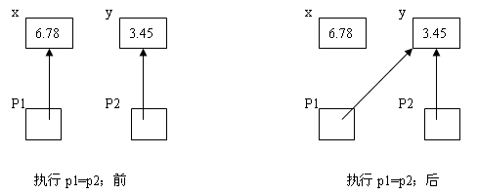
同类型的指针之间可以互相赋值，例如：
double x=6.78，y=3.45；
double *p1=&x，*p2=&y；
p1=p2； //执行后p1和p2都指向变量ｙ。
执行p1=p2前后见示意图如下:

Slide 103
例:指针使用示例
#include <iostream.h>
void main()
{ int a=10;
int *p1,*p2=&a;
p1=p2;
cout<<"a="<<a<<endl;
cout<<"*p1="<<*p1<<endl;
cout<<"*p2="<<*p2<<endl;
cout<<a+(*p1)+(*p2)<<endl;
*p1=20;
cout<<"a="<<a<<endl;
cout<<p1<<" "<<p2<<" "<<&a<<endl;
}
执行结果：
a=10
*p1=10
*p2=10
30
a=20
0x0065FDF4 0x0065FDF4 0x0065FDF4

Slide 104
指针的运算
指针变量可以参加运算。设a为变量，p、q为与a同一类型的指针，指针允许的运算包括：
例如: int a,*p,*q;
&ａ 取变量地址
*p 取指针所指内容
p=q 指针间赋值
p++、p- - 或 ++p、- -p 指针增１或减１
p+n或 p-n 指针加上或减去一个整数ｎ
p- q 指针相减
p<=q 指针关系运算

Slide 105
理解指针的运算
p-1
地址编号：
0x1000
.
.
.
0x1004
.
.
.
0x1008
.
.
.
0x100c
.
.
.
0x1010
.
.
.
❶ 指针存储的地址，因此指针参与的运算是对于地址而言有意义的运算。对于指针的加减运算不能简单的看成地址数值的加减运算。
❷ 例如：int* p=&a;而变量a的地址是0x1004.则指针p+1指向的地址并非0x1005，而是0x1008,即紧跟着变量a的下一个整型变量的地址。
❸ 如果执行p=p+1;将使p所存的地址由0x1004变为0x1008。如果p是double型指针,则p所存的地址将由0x1004变为0x100c.
p
p+1
p+2
p+3

Slide 106
理解指针的运算
地址编号：
0x1000
.
.
.
0x1004
.
.
.
0x1008
.
.
.
0x100c
.
.
.
0x1010
.
.
.
再如，执行p++后将导致的变化如右图。
p
p

Slide 107
理解指针的运算
地址编号：
0x1000
.
.
.
0x1004
.
.
.
0x1008
.
.
.
0x100c
.
.
.
0x1010
.
.
.
对于int *p=&a;a的地址为0x1004，如右图所示。
而int* q=&b;b的地址为0x1010，如右图所示。
则q-p的值是3而不是16。
而q+p则无意义。
p
q

Slide 108
指针与数组
❶在C++中指针与数组有密切的关系，任何由数组下标完成的操作可以用指针实现。
❷数组名可以看成指针常量；对于指针变量：
int *p；
则如下两种写法是等效的：
p[2] 等效于 *(p+2)

Slide 109
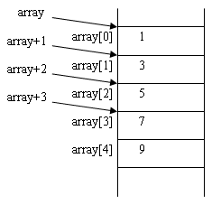
一维数组与指针
❶ 一维数组，数组名相当于指向数组第0号元素的指针常量。
例如有如下定义：
int array[5]={ 1，3，5，7，9},*p=array;
❷ 编译程序为该数组分配５个连续的整型量空间以存放５个元素，同时数组名作为该数组的首地址使用，即array[0]元素的地址，见下图所示。
p array &array[0]
p+1 array+1 &array[1]
p+i array+i &array[i]
P
P+1
P+2
P+3
…
…
*(p+0) *(array+0) array[0]
*(p+1) *(array+1) array[1]
*(p+i) *(array+i ) array[i]
…
…

Slide 110
例:用数组名访问数组元素
#include <iostream.h>
void main() {
int a[5] ;
int *p=a ;
cout<<"请输入5个数字：";
for(int i = 0 ; i < 5 ; i++) { //如果把i<6,则可能会导致程序异常
cin>>*(p+i) ;
}
for(i = 0 ; i < 5 ; i++) {
cout<<*(a+i)<<endl ;
}
}

Slide 111
利用数组名和指向数组的指针访问数组中的元素
#include <iostream.h>
void main(){
int a[5]={10,20,30,40,50};
int *p=a; //等价于*p=&a[0];
for(int i=0; i<5; i++)
cout<<a[i]<<" ";
cout<<endl;
for(i=0; i<5; i++)
cout<<*(a+i)<<" ";
cout<<endl;
for(i=0; i<5; i++)
cout<<*(p+i)<<" ";
cout<<endl;
for(i=0; i<5; i++)
cout<<p[i]<<" ";
cout<<endl;
p=a+3;
cout<<*p<<endl;
cout<<p-a<<endl;
}
程序执行结果：
10 20 30 40 50
10 20 30 40 50
10 20 30 40 50
10 20 30 40 50
40
3
该例进一步说明了数组与指针的关系。
执行结果中最后的３为p-a的值，两地址相减结果为ｐ指针与ａ数组首地址之间元素的个数。 而不一定是实际地址的数值差。

Slide 112
用指针处理数组时需要注意的几点:
数组名是个地址常量，编译时数组名作为数组的首地址已确定，程序运行时其值是固定不变的。因此若定义：
int a[10],*p=a；
 p=a+3; //ok
p++； //ok
而进行ａ++;或a=p;或p=&a;等运算都是错误的。
指针是个地址变量，将哪个数组名赋给它，它即指向哪个数组。例如：
int a[5], b[10], *p；
p=a； //ｐ指向ａ数组首地址
p=b； //ｐ指向ｂ数组首地址
p++； //ｐ指向ｂ数组中的下一个元素

Slide 113
❷ 当指针运算符与其他运算符联合使用时，要注意运算符的优先级别，例如：
*p++ //取ｐ所指内容后，p指针加１
*++p //ｐ指针加１后所指的内容
++*p //将所指向的单元内容加１
(*p)++ //将所指向的单元内容加１
❸ 用指针处理数组时，指针移动的值不要超过数组元素下标定义的范围，否则越界。越界后得到的结果可能毫无意义。

Slide 114
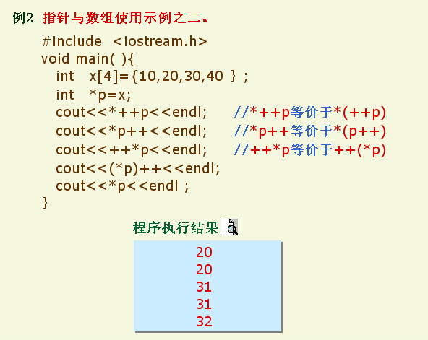

Slide 115

多维数组与指针
二维数组: 可以看作一维数组的数组，即元素为数组的数组，例如有以下定义：
int a[3][4];
a数组是由3个元素组成的一维数组.
这３个元素分别是名字为a[0]、a[1]、a[2] 的3个一维数组。因此ａ数组可以分解为：
表示二维数组ａ中第ｉ行第ｊ列元素的值可以用以下形式： *(*(a+i)+j) *(a[i]+j)  a[i][j]

Slide 116
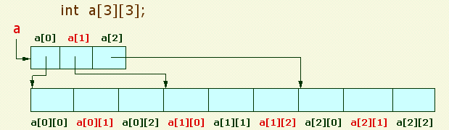
理解多维数组与指针
对于声明int a[3][3]
指针与数组的关系如
下图。
现在再来理解如下形式的等效性
*(*(a+i)+j)
*(a[i]+j)
a[i][j]

Slide 117
例:使用指针法访问二维数组
#include <iostream.h>
void main()
{
int a[3][4]={{1, 2, 3, 4,},
{5, 6, 7, 8},
{9, 10, 11, 12}};
cout<<*(*a+0) << *a[0]<<a[0][0]<<endl;
cout<<*(*(a+1)+0)<<*(a[1]+0)
<<a[1][0]<<endl；
cout<<*(*(a+2)+1)<<*(a[2]+1)
<<a[2][1]<<endl;
}
程序执行结果：
１ １ １
５ ５ ５
10 10 10
在程序设计中既可以用下标法引用数组元素，也可以用指针（地址）法引用数组元素。

Slide 118
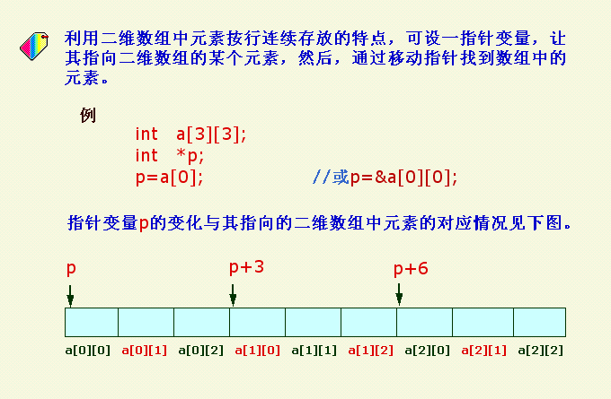

Slide 119
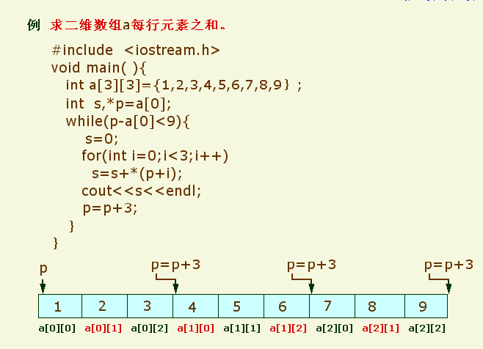

Slide 120
字符指针与字符数组
在Ｃ++中字符串用字符型数组或字符型指针处理。
将一个字符串赋给一个字符型指针时，该指针指向字符串的首地址，即第一个字符的地址。
可以通过移动该指针访问字符串中的字符。

Slide 121
例： 字符指针与字符数组
#include <iostream.h>
void main()
{ char str1[ ]="character array";
char *ps="character point";
cout<<str1<<endl;
cout<<ps<<endl ;
}
程序执行结果：
character array
character point

Slide 122
字符数组和字符指针的区别：
❶ 字符数组只能在初始化时为整体赋值，不能在程序中向数组名赋值。而字符指针除初始化外，还可以在程序中赋字符串。例如：
char s[10], *p;
s=″abcdefg″; //出错,ｓ为地址常量，不能出现在“=”左侧
p=″abcdexy″; //正确, p为指针变量，可以出现在“=”左侧
❷ 对于字符数组，编译程序根据定义数组时的大小分配存储空间。
而对于字符指针，仅给该指针变量分配存放一个地址的单元。该单元可以存放任一字符串的首地址。

Slide 123
例： 实现两字符串的连接(很重要)
#include <iostream.h>
void main()
{ char s1[20]="abcde",*ps1;
char s2[ ]="xyzf";
int i=0;
ps1=s1;
while (*ps1) ps1++; //寻找s1字符串的结束位置
int j=0;
while(*(s2+j)){ //将s2字符串逐个复制到s1后
*ps1=*(s2+j);
ps1++;
j++;
}
*ps1='\0';
cout<<s1<<endl;
}
程序执行结果：
abcdexyzf
结合字符数组与字符指针处理字符串是十分有效的方式！

Slide 124
字符串的输入/输出
方法
  逐个字符输入输出
  将整个字符串一次输入或输出
  例：char c[]="China";
  cout<<c;
注意
  输出字符不包括 '\0'
  输出字符串时，输出项是字符数组名，输出时遇到'\0'结束。
  输入多个字符串时，以空格分隔；输入单个字符串时其中 不能有空格。

Slide 125
例如：
程序中有下列语句：
static char str1[5],str2[5],str3[5];
cin>>str1>>str2>>str3;
运行时输入数据：
How are you?
内存中变量状态如下：
str1: H o w \0
str2: a r e \0
str3: y o u ? \0

Slide 126
若改为：
static char str[13];
cin>>str;
运行时输入数据：
How are you?
内存中变量 str 内容如下：
str: H o w \0

Slide 127
整行输入字符串
cin.getline(字符数组名St,字符个数N,结束符);
  功能：一次连续读入多个字符（可以包括空格），直到读满N个，或遇到指定的结束符（默认为‘\n’）。读入的字符串存放于字符数组St中。读取但不存储结束符。
  cin.getline(a,40,'\n') ;
cin.get(字符数组名St,字符个数N,结束符);
  功能：一次连续读入多个字符（可以包括空格），直到读满N个，或遇到指定的结束符（默认为'\n'）。读入的字符串存放于字符数组St中。
  既不读取也不存储结束符。

Slide 128
整行输入字符串举例
#include <iostream>
using namespace std;
void main (void)
{ char city[80];
char state[80];
int i;
for (i = 0; i < 2; i++)
{ cin.getline(city,80,',');
cin.getline(state,80,'\n');
cout<<"City: "<<city<<" State: "
<<state<<endl;
}
}

Slide 129
运行结果
Beijing,China
City: Beijing Country: China
Shanghai,China
City: Shanghai Country: China

Slide 130
字符串处理函数
strcat（连接），strcpy（复制），
strcmp（比较），strlen（求长度），
strlwr(转换为小写），
strupr（转换为大写）
头文件<cstring>

Slide 131
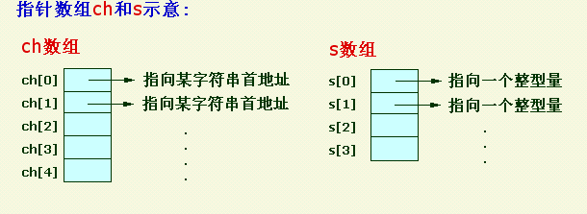
指针数组
定义：指针数组即数组中的每个元素都是指针变量，或称由指针构成的数组。
1. 指针数组的定义:
[存储类型] 数据类型*数组名[元素个数]
例: int *s[4]; //定义整型指针数组
char *ch[5]; //定义字符型指针数组

Slide 132
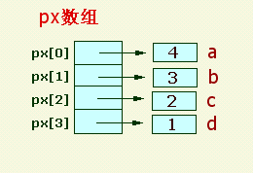
2. 指针数组的初始化:
指针数组在定义的同时初始化。因为指针数组中的每个元素都是指针，所以初始化的值应是变量的地址。
例: int a=4,b=3,c=2,d=1;
int *px[4]={&a,&b,&c,&d}；

Slide 133
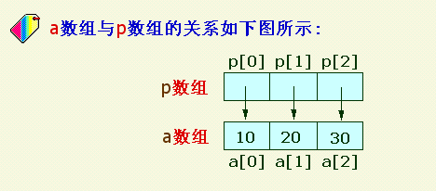
例:数组a中每个元素翻倍，用指针数组实现
#include <iostream.h>
void main(){
int a[5]={10,20,30};
int *p[ ]={&a[0], &a[1], &a[2]};
for(int i=0; i<3; i++)
{ *p[i]+=*p[i]; cout<<*p[i]<<endl; }
}
程序执行结果：
２0
４0
６0

Slide 134
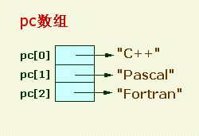
字符指针数组的初始化
字符型指针数组可以用以下形式初始化：
例: 
char s1[ ]=“C++”；
char s2[ ]=”Pascal”；
char s3[ ]=” Fortran”;
char *pc[ ]={s1，s2，s3}；
char *p1[ ]={“book”，”desk”，”pencil” }；

Slide 135
字符型指针数组编写程序，当输入１～12中某个值时，输出对应的月份。
#include <iostream.h>
void main() {
char *month[]={"illegal month","January", "February", "March", "april", "May", "june", "July", "August","September","October","November","December" };
char *find;
int n;
cout<<"输入月份(1~12)：";
cin>>n;
find=(n<1||n>12)?month[0]:month[n];
cout<<n<<"---"<<find<<endl;
}
输入月份(1~12): 8
8---August

Slide 137
code
Data
Stack
heap

Slide 138
堆内存分配
程序运行时所需要的数据空间，通常是在程序设计时 通过 定义变量或数组的方式，由系统预先分配。
若在程序设计时，有些数据空间的大小和多少在编写程序时 还不能确定，只有在程序运行时才能确定，使用堆(heap)内 存可以实现这一功能。
堆是一种内存空间，它允许程序运行时 根据需要申请大小的内存空间。堆又称动态内存分配。
动态内存分配技术使用new和delete两个运算符。
其中：new用于申请一块动态空间。
用new申请的空间不需要时用delete释放。

Slide 139
new运算符:
使用格式:指针＝new 数据类型名;
指针＝new 数据类型名(初始值);
作用: 从内存的动态区域申请指定数据类型所需的存
储单元。若分配成功，该存储单元的首地址赋
给指针，否则，指针得到一个空地址。
例如:
(1) double *p;
p=new double;
(2) double *p;
p=new double(12.3576); //分配同时初始化

Slide 140
用new在堆中申请一块连续的存储空间:
创建一维数组格式:
指针＝new 数据类型［元素个数］
例：
int size, *ip;
cin>>size;
ip=new int[size]; //创建size个元素的整型数组
char *sp=new char[20]; //创建20个字符的字符数组

Slide 141
delete运算符：
作用：释放用new创建的动态存储单元 。
使用格式：
delete 指针名； //释放指针所指内存单元
delete ［］指针名； //释放数组内存单元
例如:
int *pi=new int(5);
delete pi;
pi=new int;

Slide 142
delete运算符使用说明:
(1) delete运算符并不删除指针。
(2) 对于指向动态分配内存单元的指针，在其所指向的内存单元没有释放前，该指针不能重新赋值。
(3) 每个new运算符创建的内存单元，只能用delete释放一次。
(4)使用已释放空间容易引发错误。
例： int *p;
p=new int;
delete p;
*p=10;
.
.

Slide 143
例:计算一批数据的算术平均值
#include <iostream.h>
#include <stdlib.h>
void main()
{ int m,*p;
cout<<“输入数据个数:”;
cin>>m;
p=new int[m]; //动态分配内存单元
if(p==NULL) {
cout<<"动态内存分配失败\n";
exit(1); //分配空间失败，结束程序运行，返回操作系统
}
cout<<"输入待处理数据:\n";
for( int i=0; i<m; i++) cin>>p[i];
float s=0.0;
for(i=0; i<m; i++) s+= p[i];
cout<<"平均值＝"<<s/m<<endl;
delete p; //释放分配的空间
}

Slide 144
void指针和const指针
一. void指针：可以用void声明指针。
格式：void *指针名;
说明:
(1) 用void声明的指针是个无类型指针，无类型指针在声明时不指向任何地方，所以不能给他直接赋数据。
(2) 可以将其他类型的指针直接赋给void指针，但注意不能将
void指针直接赋给其他类型的指针，需要时，可以将void
指针转换成所需要类型的指针。
例如: int a(24);
int *p2=&a;
void *p1=p2; //整型指针p2赋给void指针p1

Slide 145
例1：void指针使用
#include <iostream.h>
void main()
{ char src[ ]="Hello!";
void *pv=src;
cout<<src<<" "<<(char *)pv<<endl;
//输出void指针时必须进行类型转换
int a(5), *pa=&a;
pv=pa;
cout<<a<<" "<<*pa<<" "<<*(int *)pv<<endl;
}
Hello! Hello!
5 5 5
运行结果：

Slide 146
二. const指针
用关键字const修饰指针时，根据const放的位置不同，表示的含义也不同.
可以有以下几种情况：
1）在声明指针语句的类型前边加const，表示是一个指向“常
量“的指针。即指针本身可以改指向别的对象，但不能通过该指针修改他所指向的对象的值，但指针本身的值可以改变

Slide 147
int i = 1 ;
int j = 2 ;
int *p1 = &i;
int *p2 = &j;
const int *pc = p1;
cout<<*p1<<endl ; //1
*p1 = 5 ; //修改了*p1的值，则由于pc中的地址和p1中存的地址一样，因此，*pc也要改变
cout<<*p1<<endl ; //5
cout<<*pc<<endl ; //5
//*pc = 6 ; //错误，不能把常量指针中的值进行修改
pc = p2 ; //可以
cout<<*pc<<endl ;

Slide 148
p1
0xAABB
&i=0xAABB
*p1 = 5
可以，此处的操作与pc无关
0xAABB
0xAABB
1
pc
*pc=5，不可以，因为pc为const
p2
0xAACC
2
Pc=p2，可以，这是把pc的值改为指向了p2

Slide 149
指向常量的指针做形参
#include<iostream>
using namespace std;
const int N=6;
void print(const int *p,int n);
int main()
{ int array[N];
for(int i=0;i<N;i++)
cin>>array[i];
print(array,N);
}

Slide 150
void print(const int *p, int n)
{
cout<<"{"<<*p;
for(int i=1;i<n;i++)
cout<<"."<<*(p+i);
cout<<"}"<<endl;
}

Slide 151
2) 在声明指针的“*”和指针名之间加const，表示声明一个指针
常量，或称常指针。指针常量是固定指向一个对象的指针，即指针本身是常量。此时指针本身的值不能改变，但他指向
的数据的值可以改变。此时在声明指针常量时必须初始化。
例如：
char *p=”ok”;
char *const pc=”Hello”; //声明指针常量
pc=p; //错，pc本身在初始化时所指向的
地址是不可改变的，
pc=”Yes”; //错，改变指针的值
*pc=’h’; //正确，所指向的目标的值可以改变
*(pc+2)=’k’; //正确，所指向目标的值可以改变
int *const p2; //错，声明指针常量时必须初始化

Slide 152
3) 将关键字const在上述两个地方都加，表示声明一个指向常量的 指针常量。因此指针本身的值和他所指向的数据的值都不能改变，同时在声明时也必须进行初始化。
例如：
int a=5, b=6;
const int * const pa=&a;
pa=&b; //错
*pa=7; //错
a=7; //正确

Slide 153
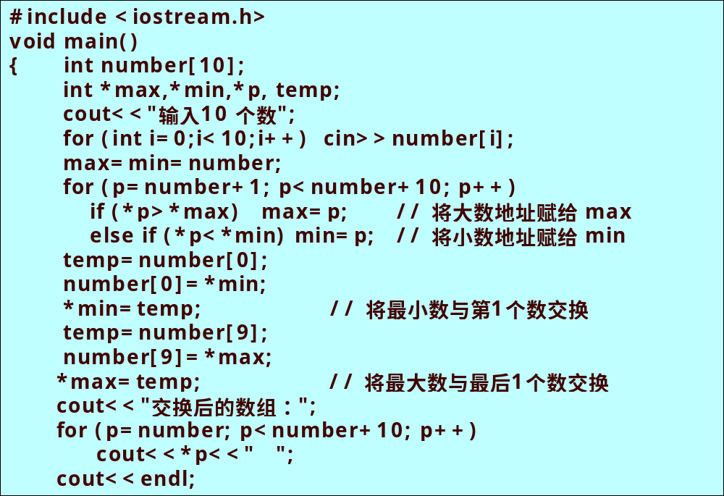
输入10个数，将其中最小的数与第一个数对换,将其中最大的数与最后一个数交换。用指针实现。

Slide 154
引用
0x1111
18
引用相当于别名。 Int x
例如：
int someInt ;
int& rInt = someInt ;
someInt = 10 ;
cout << rInt ; //输出10
cout<<&someInt ;
cout<<&rInt ;
0x1111
0x2222

Slide 155
引用的本质
从编译上看：程序在编译时分别将指针和引用添加到符号表上，符号表上记录的是变量名及变量所对应地址。指针变量在符号表上对应的地址值为指针变量的地址值，而引用在符号表上对应的地址值为引用对象的地址值。
符号表生成后就不会再改，因此指针可以改变指向的对象（指针变量中的值可以改），而引用对象不能改。

Slide 156
指针和引用的联系和区别
引用在创建的同时必须初始化，即引用到一个有效的对象；而指针在定义的时候不必初始化，可以在定义后面的任何地方重新赋值．
从现象上看：指针在运行时可以改变其所指向的值，而引用一旦和某个对象绑定后就不再改变。
从内存分配上看：程序为指针变量分配内存区域，而引用不分配内存区域
不存在NULL引用，引用必须与合法的存储单元关联;而指针则可以是NULL
“sizeof 引用”得到的是所指向的变量(对象)的大小，而“sizeof 指针”得到的是指针本身(所指向的变量或对象的地址)的大小
对一般应用而言，把引用理解为指针，不会犯严重语义错误。引用是操作受限了的指针

Slide 157
引用的典型用途
使用引用传递函数的参数
void swap(int& rx, int& ry) {
int tmp = rx ;
rx = ry ;
ry = tmp ;
}
void main() {
int x = 1 ;
int y = 2 ;
swap(x,y) ;
cout << x <<" " << y ;
}

Slide 158
1
0x2222
2
0x1111

Slide 159
调用swap函数的参数是x和y，调用时传入变量，实际上传递的是地址。
tmp
rx
0xFF00
ry
0xFF04
X 0xFF00
1
y 0xFF04
2
引用的问题：可能误导程序员，在程序员没有看到函数原型之前，可能会认为不能通过函数调用修改传入的参数，但是如果是引用传参，这是可能的。
另一方面，同时有传值和传引用会导致ambiguous call to overloaded function。

Slide 160
引用返回值
float temp ;
float fn1(float r) {
temp = r*r*3.14f ;
return temp ;
}
float& fn2(float r) {
temp = r*r*3.14f ;
return temp ;
}
void main() {
float a = fn1(5.0f) ;
float& b = fn1(5.0f) ;//error
float c = fn2(5.0f) ;
float& d = fn2(5.0f) ;
cout<<a<<endl ;
cout<<b<<endl ;
cout<<c<<endl ;
cout<<d<<endl ;
}

Slide 161
第一种情况
stack
data
Fn1() r
5.0
临时变量
78.5
78.5
temp
a
78.5

Slide 162
第二种情况
stack
data
Fn1() r
5.0
临时变量：0xFF00
78.5
78.5
temp
b
0XFF00
危险

Slide 163
第三种情况
stack
data
Fn2() r
5.0
临时变量
0xFF00
78.5
Temp 0XFF00
c
78.5

Slide 164
第四种情况
如果temp不是一个全局变量呢？
stack
data
Fn2() r
5.0
临时变量
0xAA00
0xAA00
78.5
temp
d
0xAA00

Slide 165
const限定引用
当一个数据类型很大时，传值效率太低，传指针和传引用都是为了提高效率。
传指针和传引用的问题：可能有被传递的数据被修改的情况。
保护实参不被修改的方法是传递const指针和引用。

Slide 166
内联函数
函数调用会增加时间开销，尤其对于那些经常使用的小函数。为此，C++语言提供了内联函数来减少函数调用的开销。当在一个函数的定义或声明前加上关键字inline，则就可以把该函数定义为内联函数。若把一个函数定义为内联函数后，在程序编译阶段，编译器就会把每次调用该函数的地方都直接替换为该函数体中的代码，由此省去了函数的调用及相应的保存断点、参数传递和返回等操作，从而加快整个程序的执行速度。

Slide 167
inline float triangleArea(float a,float b,float c)
{
float s,area;
s=(a+b+c)/2;
area=sqrt(s*(s-a)*(s-b)*(s-c));
return (area);
}

Slide 168
double fn(const double& pd) {
double ad = 32 ;
ad +=pd ;
pd = pd + 2 ; //error
return ad ;
}
void main() {
cout << fn(0.2) ;
}

Slide 169
Inline的限制
含有复杂的分支或循环结构
递归调用

